Slide 1
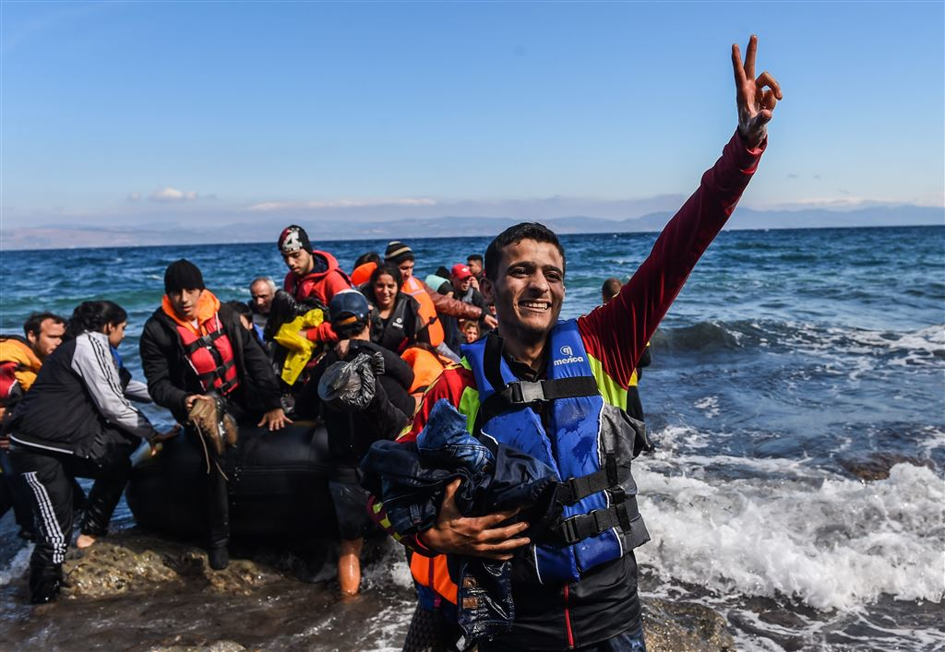
Van Visigoot tot Afghaan
Hoe om te gaan met vluchtelingen.
10de verdiepingsavond Kampereiland 2022

Slide 2
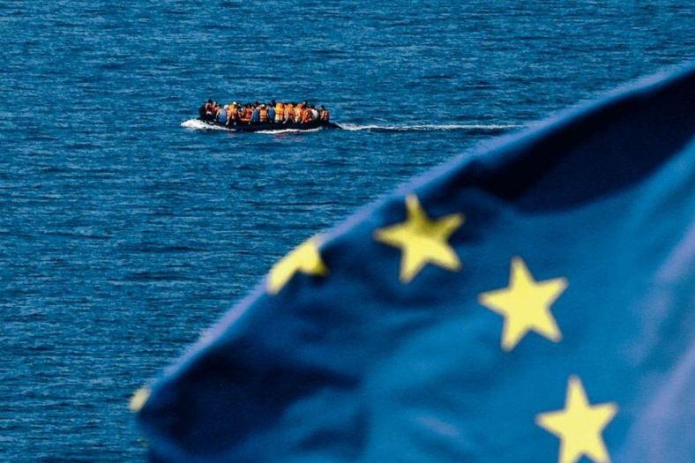
Inleiding
Introductie thema
Nomaden en verstedelijking
Cijfers
Bedreiging?
Volksverhuizingen 370 – 600
Volksverhuizingen 2012 – 2022
Wir schaffen das
Alle Menschen werden Brüder

Slide 3
Introductie

Slide 4
Cijfers
7 miljard wereldbewoners
82 miljoen vluchtelingen (2020)
26 miljoen het land verlaten
48 miljoen ontheemd in eigen land
4 miljoen in vluchtelingenkampen (UN)
4 miljoen asielaanvragen
Nederland
17.585 asielaanvragen (gemiddeld)
60.000 asielaanvragen in de periode 2013 – 2015

Slide 5
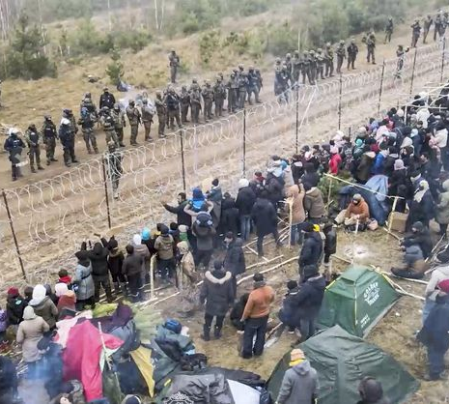
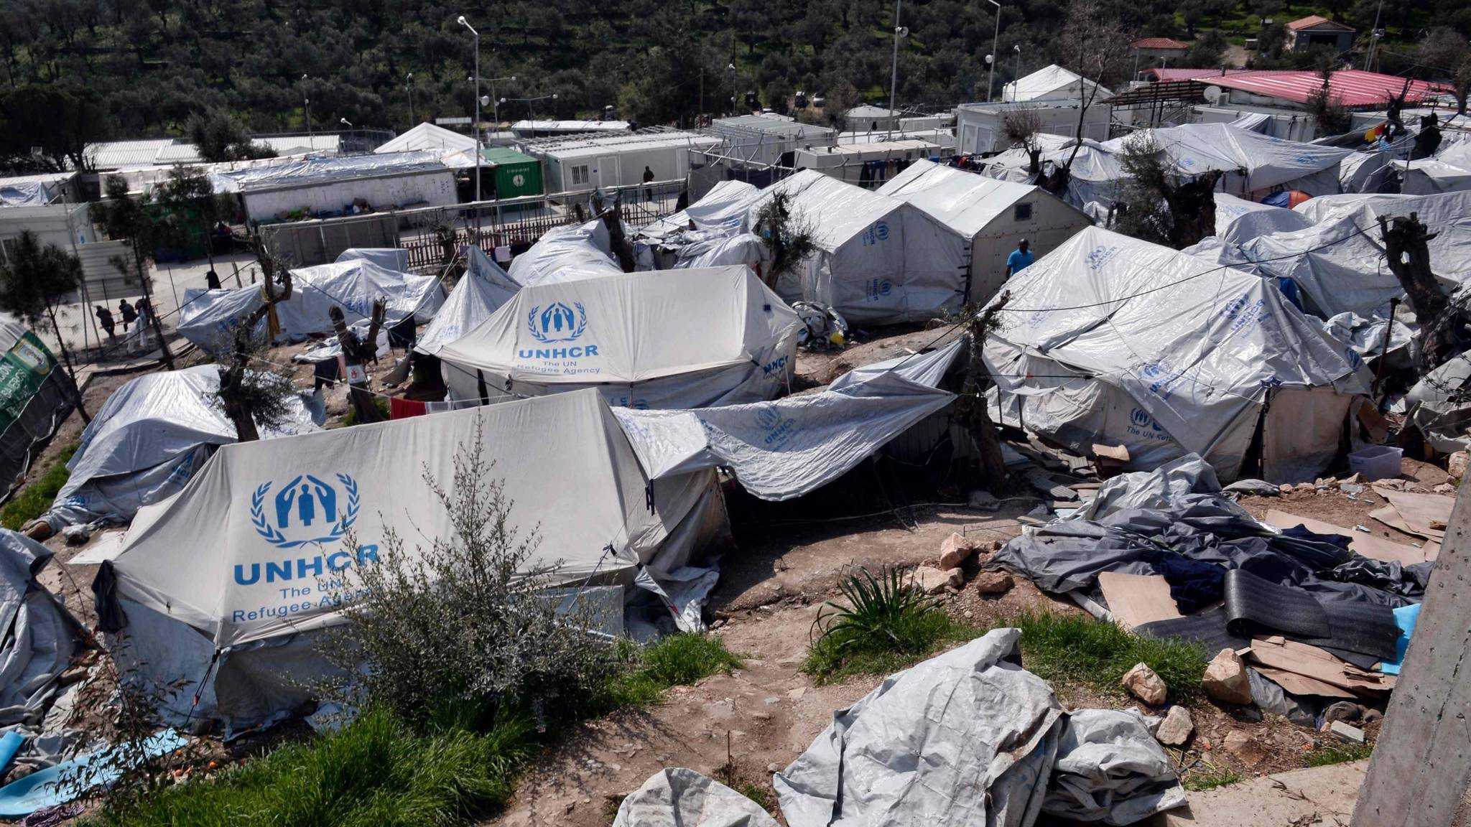
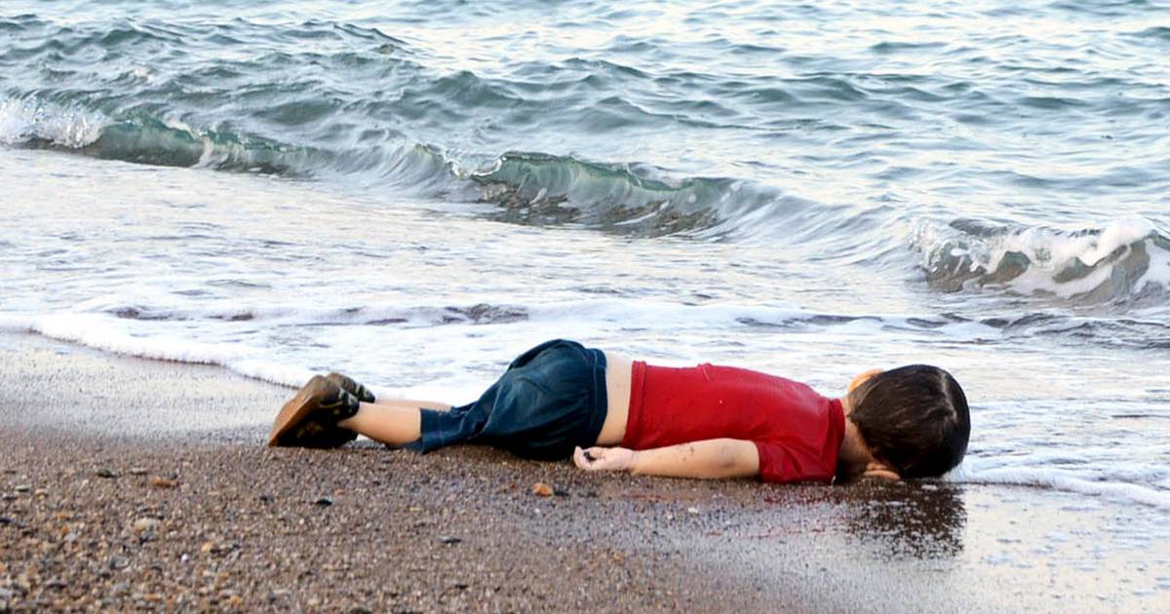
Bedreiging?

Slide 6
Volksverhuizingen 360 – 600

Slide 7
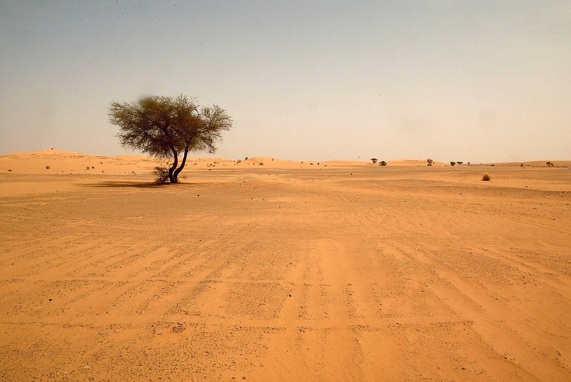
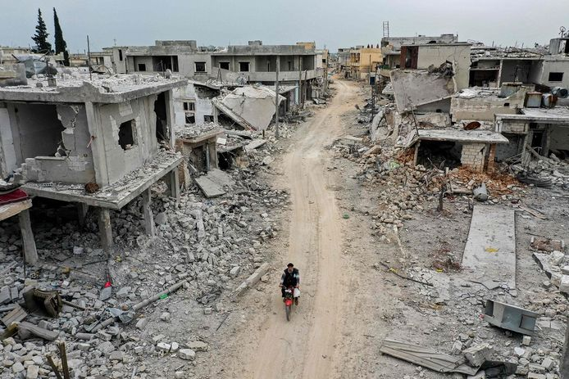
3 hoofdredenen volksverhuizingen 360 – 600
Oorlog en geweld
Welvaart en voorspoed
Klimatologische omstandigheden

Slide 8
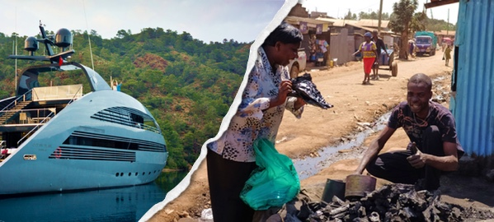
3 hoofdredenen volksverhuizingen 2012 - 2022
Oorlog en geweld
Welvaart en voorspoed
Klimatologische omstandigheden
Vrijheid

Slide 9
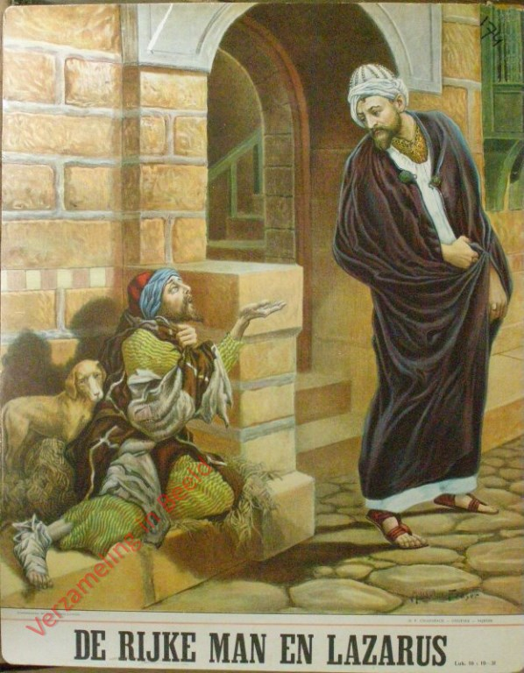
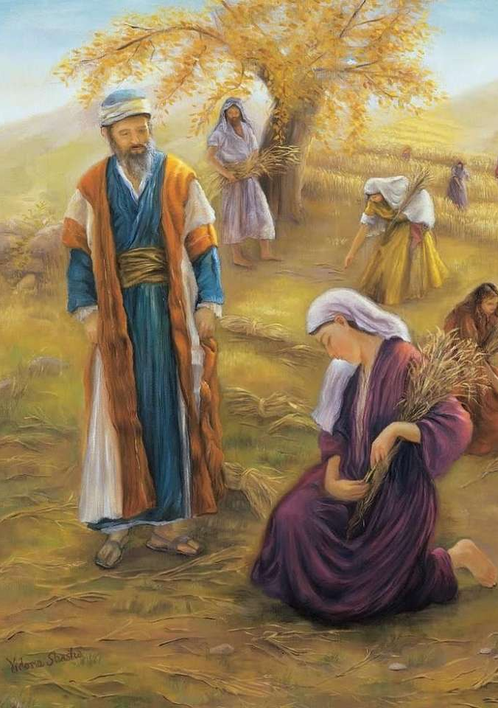
Wir schaffen das
Lazarus of Ruth?

Slide 10
Alle Menschen werden Brüder
Een wereld zonder vluchtelingen
Er is een stad voor vriend en vreemde…
Gebed
De volgende verdiepingsavond is op woensdag 9 februari 2022

Slide 11
Gebruikte literatuur
Hoe ik talent voor het leven kreeg – Rodaan Al Galidi (2016)
Tot op de dag – Mardjan Seighali (2021)
Wat is de wat – Dave Eggers (2009)
De ondankbare vluchteling – Dina Nayeri ((2019)
De rafelranden van Europa – Ivo van de Wijdeven (2016)
De volksverhuizingen – Dick Harrison (2020)
Angela Merkel – Ralph Bollmann (2021)
Vrede en Oorlog – Jonathan Holslag (2018)
De Oudheid – Naerebout & Singor (2008)

